Slide 1

«Из истории письма
и эпистолярного жанра»
Автор: Галина Соловьева

Slide 2

«Пиши ко мне как можно чаще и как можно более – ты не можешь вообразить, что значит ожидание почтового дня в деревне. Ожидание бала не может с ним равняться».

Slide 3


У современных людей слово «письмо» вызывает ассоциации с компьютером, Интернетом, электронной почтой. Всё реже берём мы в руки бумагу и конверт, как это было всего несколько лет назад.

Slide 4
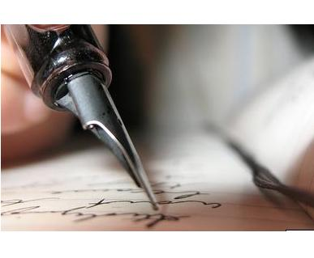
Для чего нужны письма?
Сообщить что-то интересное;
Оповестить о важном событии;
Поздравить;
Извиниться;
Поделиться чувствами,
впечатлениями;
Поблагодарить.

Slide 5
Какие бывают письма?
Частные неофициальные письма, не предназначенные для публикации.
Официально-деловые (письма-документы, отражающие официальные отношения);
Профессионально ориентированные (письма ученых);
Публицистические (письмо в газету);
Художественные (в русле художественного произведения);

Slide 6
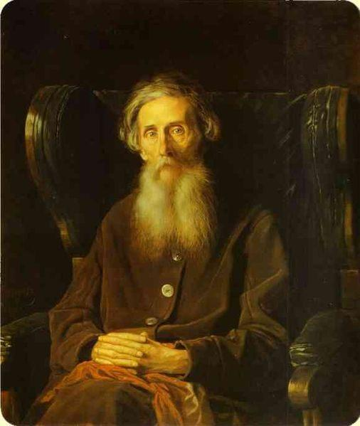
В.И.Даль
Что такое письмо?
Вот что пишет В.И.Даль, современник Пушкина:
«Письмо – письменная речь, беседа, посылаемая от одного лица другому».

Slide 7
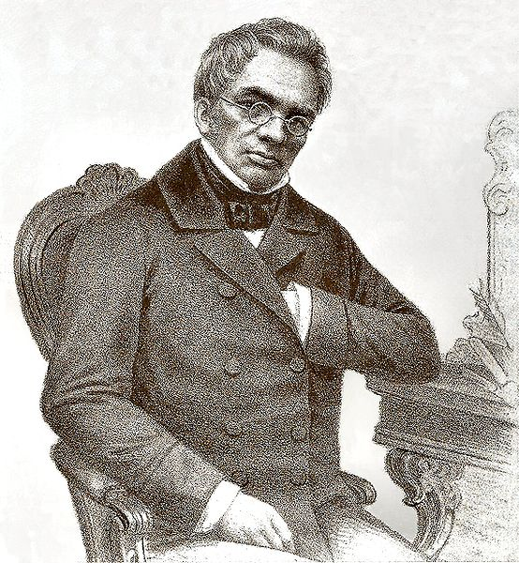
«Письма в точном значении слова, суть разговоры или беседы с отсутствующими. Они заступают место из устного разговора, но заключают в себе речи одного только лица <…> При сочинении писем должно следовать правилу: пиши так, как стал бы говорить в сем случае, но говори правильно, связно и приятно». Н.И.Греч

Slide 8
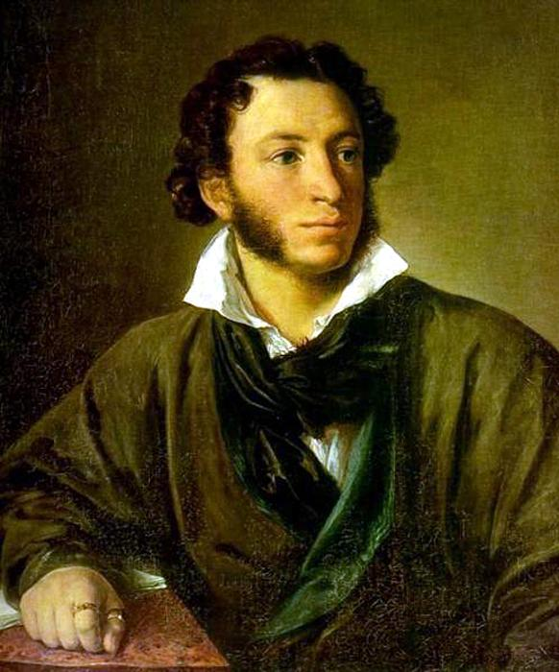
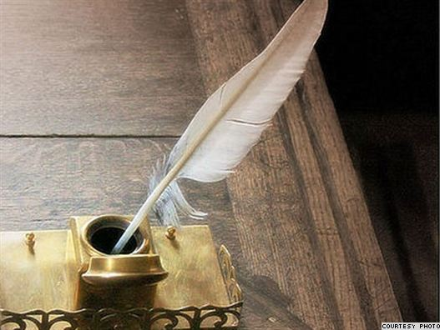
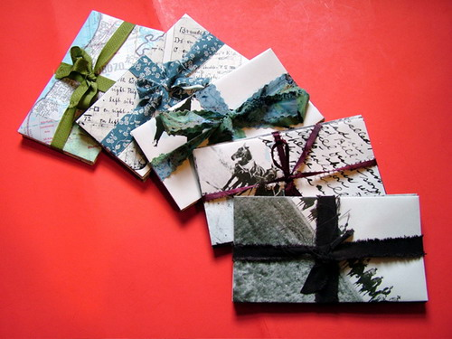
Пушкин и его письма
Именно Пушкин, сначала в своих письмах, а затем и в художественной прозе, осуществил принцип «писать, как говорят, и говорить, как пишут». Письма его создают впечатление живой устной речи.

Slide 9
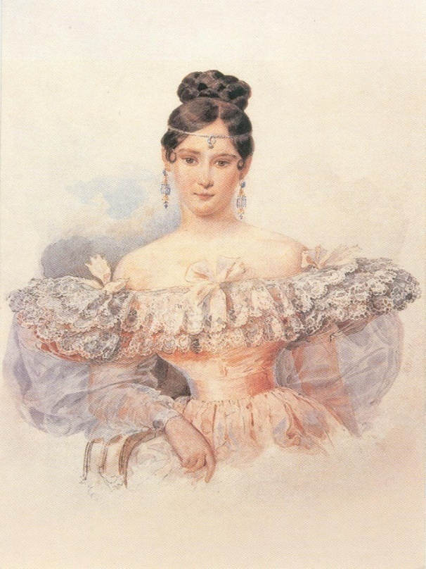
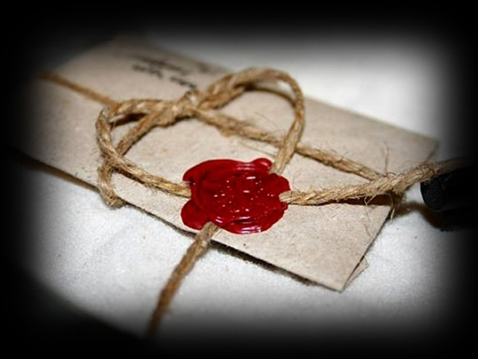
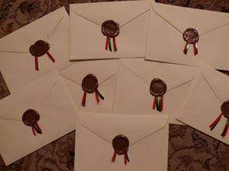
Н.Н.Пушкина - самый частый корреспондент поэта
За 17 месяцев разлуки А.С.Пушкин написал жене 78 писем. Первое было написано 20 июля 1830 года последнее 18 мая 1836 г.

Slide 10
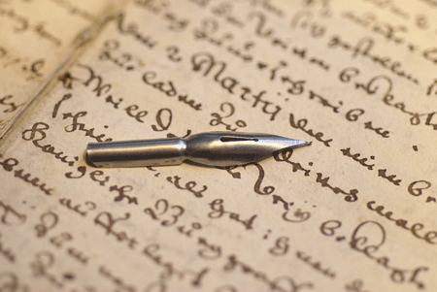

Письмо, где сердце говорит,
Где всё наруже , всё на воле.
(А.С.Пушкин «Евгений Онегин»)

Slide 11

Как защищали письма от любопытных глаз

Slide 12
Что такое облатка?
«Облатка» – лепешечка, которую делали из лучшей крупичатой муки, замешанной на белке и употребляли для запечатывания писем вместо сургуча».Облатка облегчала процесс запечатывания писем.

Slide 13


Что такое облатка?
Облатка – «мучной, клеевой или бумажный кружок для печатки писем».

Slide 14
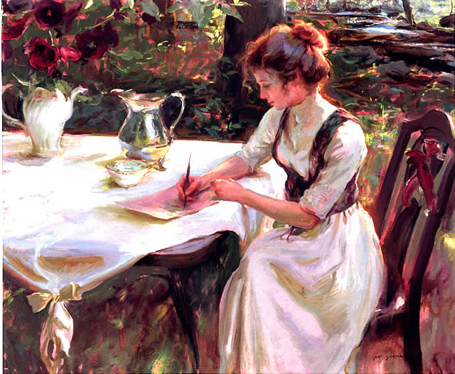
Татьяна то вздохнет, то охнет;
Письмо дрожит в ее руке;
Облатка розовая сохнет
На воспаленном языке.
Она зари не замечает,
Сидит с поникшею главой
И на письмо не напирает
Своей печати вырезной.
(А.С.Пушкин. «Евгений Онегин»)

Slide 15

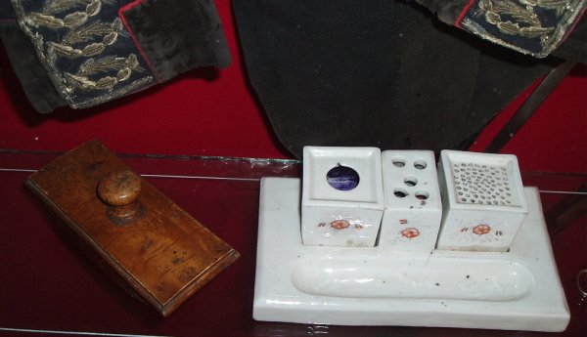
Письменные принадлежности

Slide 16
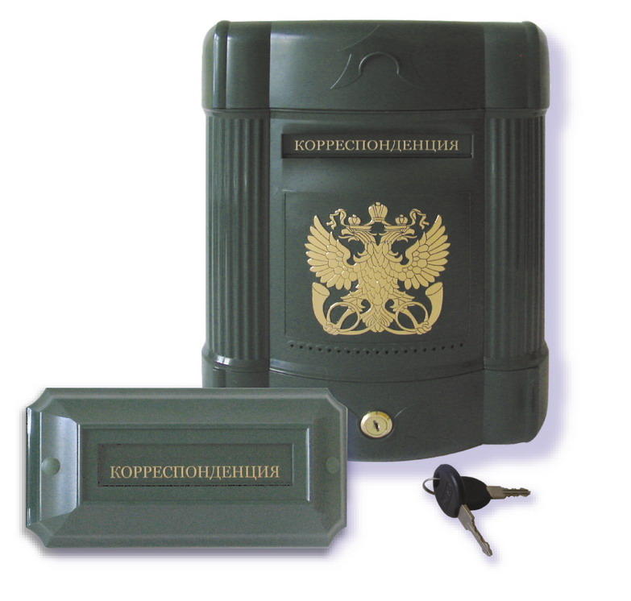
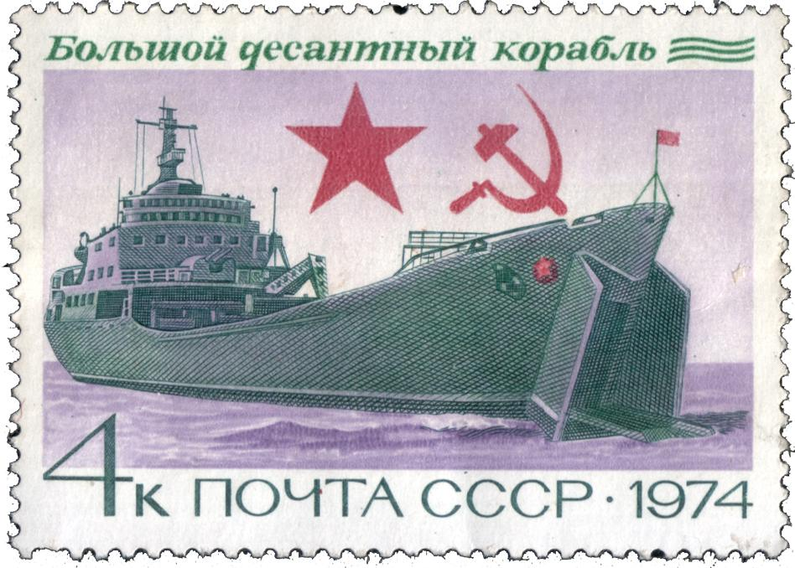
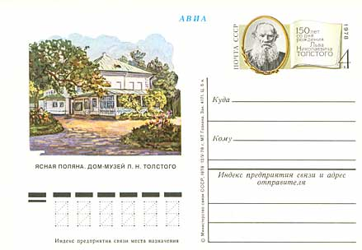
Вечные спутники письма

Slide 17
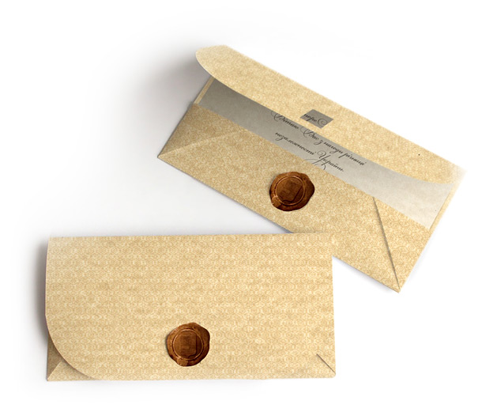
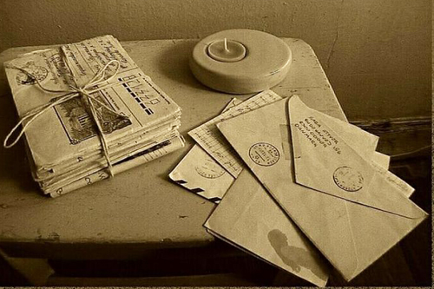
Почтовый конверт

Slide 18
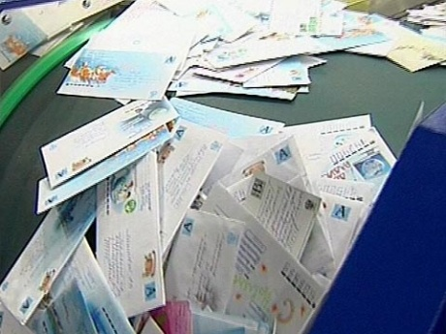
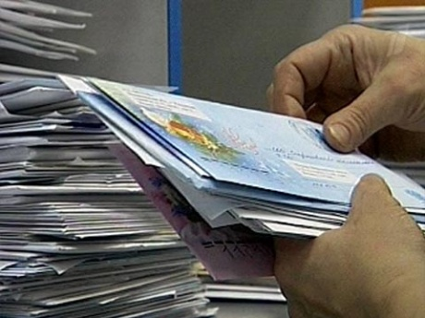
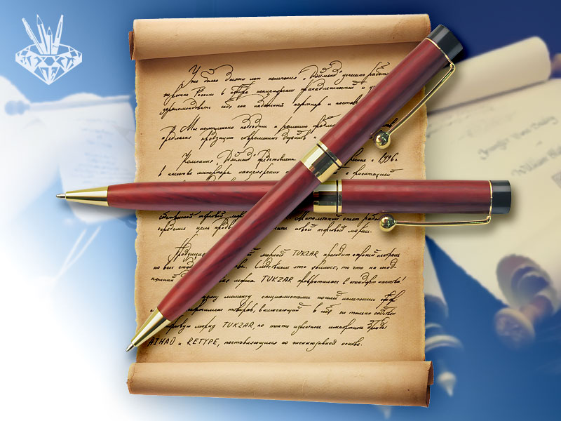
«Нести по почте вести людям»

Slide 19
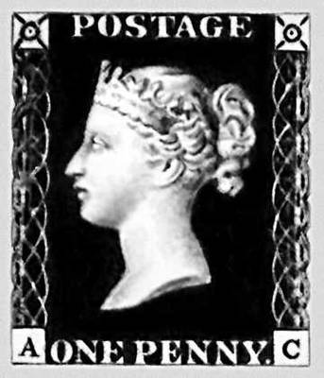
Первая в мире марка "Чёрный пенни" называлась так потому, что печаталась чёрной краской с номиналом в один пенс

Slide 20
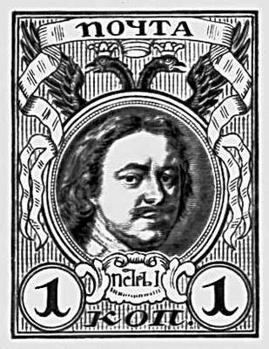
Первая почтовая марка России поступила в продажу в декабре 1857
Сюжеты рисунков дореволюционных русских марок, как правило, не менялись: на них изображался герб Российской империи или царствующие особы

Slide 21
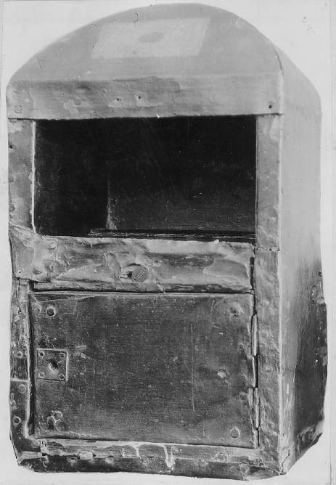

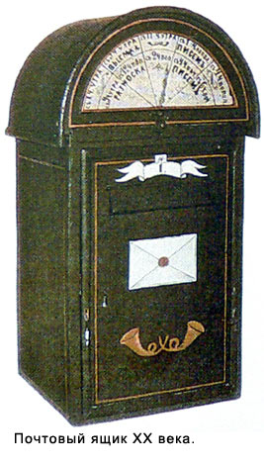
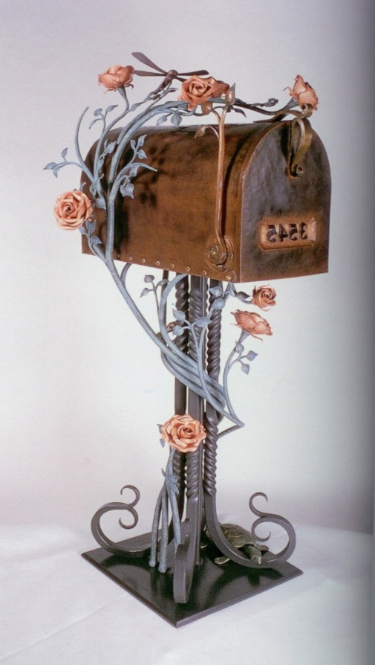
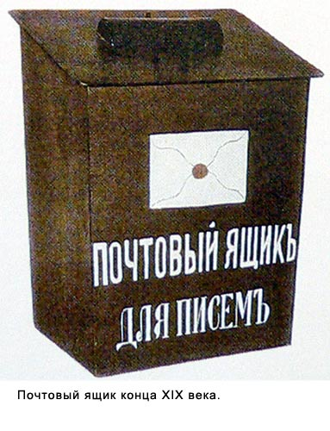
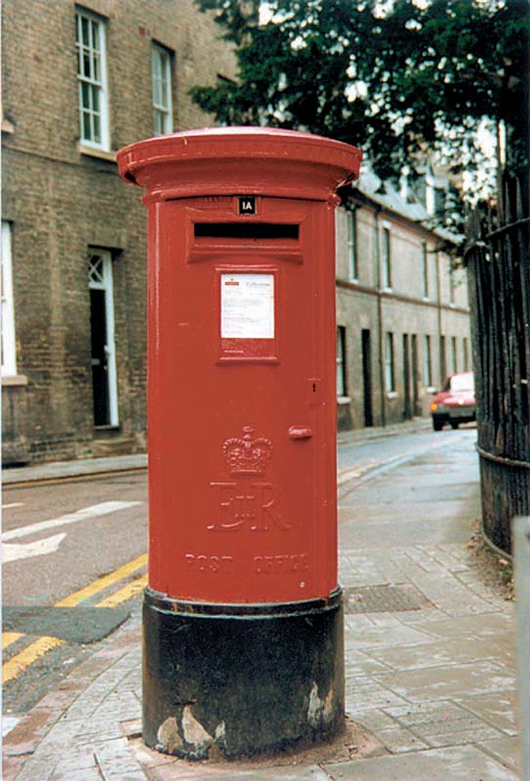
Почтовый ящик

Slide 22
Ответьте на вопросы
1. В каких произведениях русских писателей представлен эпистолярный жанр?
2. С письмами каких писателей Вы встречались на уроках литературы?
3. Каково, по Вашему мнению, значение эпистолярного жанра в русской литературе, истории?

Slide 23
Из письма Н.В.Гоголя матери
«Часто наводит на меня тоску мысль, что, может быть, долго ещё не удастся мне увидеться с Вами. Как бы хотелось мне хотя бы на мгновение оторваться от душных стен столицы и подышать хотя на мгновенье воздухом деревни!

Slide 24
М.Ю.Лермонтов к
В.А. Лопухиной
«О, как желал бы я опять вас увидеть, говорить с вами :мне благотворны были бы сами звуки ваших слов. Право, следовало бы в письмах ставить, ноты над словами, а теперь читать письмо то же, что глядеть на портрет: нет ни жизни, ни движенья…»

Slide 25
Из письма И.С.Тургенева к
Полине Виардо
«Кругом было восхитительно красиво: и если Вы когда-нибудь приедете в Спасское, я поведу Вас к этой скамейке.
Посреди хорошенькой лужайки: за ними сквозь свисающие ветви берёз виден пруд, или, вернее, Спасское озеро…Вы увидите, это очень красиво.
Там есть соловьи, которые, к несчастью , больше не поют, малиновки, дрозды, иволги ,горлицы , зяблики, щеглята и множество воробьёв и ворон.
Это несмолкаемый гомон , к которому издали примешивается пение перепёлов во ржи…»

Slide 26
Из письма Н.А.Островского матери
«Все твои письма мне прочли. Очень рад, что доставил тебе хоть малую радость. Я хочу с тобой серьёзно поговорить. Я прошу тебя , моя родная, очень прошу и даже требую, чтобы ты не несла никакой тяжёлой работы. Выполни мой наказ, мамочка!
Самок главное- береги себя.
Милая мам, как ты думаешь, не лучше ли тебе поехать в санаторий ?Подумай и сейчас же напиши. Всё будет сделано так, как хочешь ты.
Крепко обнимаю тебя, моя славная труженица!

Slide 27
А.П.Платонов своей жене с фронта. 6 июня 1943 года
«Дорогая моя жена Маша. Я под Курском Наблюдаю грозную картину боя современной войны.
Как-то ты там живёшь, одинокая моя? Я так по тебе соскучился ,так много есть , что рассказать, так много есть , чего писать.
Армия наша приняла на свою грудь , на своё оружие ураганное давление германской армии., затомила на себе силу немцев и затем перешла в сокрушающее упорное наступление, уничтожая вросшую в землю оборону противника.

Slide 28
Я пишу о войне, а душа покоя просит. Ночью иногда во мраке светятся ракеты, висят они мучительно долго, освещая всё зелёным, иногда синим светом , но потом, всё-таки гаснут .и страшно тебе покажется , но мне в такие ночи не так грустно мне кажется, что мой сын где-то там, в этом сине-зелёном мраке.
Я видел на фронте храбрейших людей , которые, однако, не могут ни слушать музыку, ни видеть цветы - плакать от них начинают.»

Slide 29
Стандартные эпистолярные элементы
1. Обращение к адресату, его приветствие.
2. Основная повествовательная часть (подтверждение получения письма, объяснение причин обращения к письму, повествование - монолог с выражением мыслей, взглядов, впечатлений, вопросов к адресату);
3. Окончание письма (слова прощания, заключительные пожелания, дата (иногда время) написания письма, местопребывание адресанта, подпись).
4. Иногда авторы писем прибегают ещё к одному стандартному элементу.
Это P.S. – постскриптум, что означает «послесловие»

Slide 30
Спасибо за внимание.
Желаю успеха.

